Slide 1


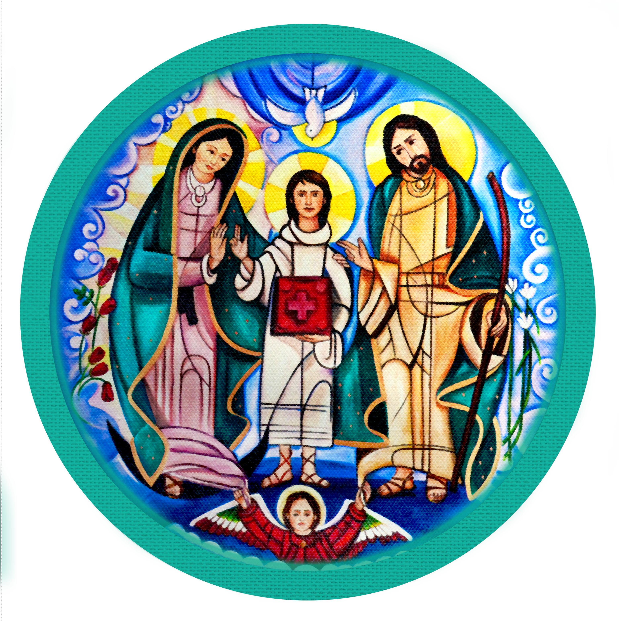
Movimiento Familiar Cristiano
Equipo Coordinador Nacional
2019-2022
SER Y HACER AREA V DIOCESANA
ASISTENCIA SACERDOTAL Y PROMOCIÓN DE LA FE DENTRO DEL MFC”
1ra. REUNIÓN DE BLOQUE
"Familias convertidas al amor de Dios, testimonio vivo de santidad"

Slide 2

MISTICA DE AREA V
Ayudar para que las familias y jóvenes vivan una profunda espiritualidad personal, conyugal y familiar, buscando la perfección Cristiana colocando a Jesús en el centro de sus vidas.
"Familias convertidas al amor de Dios, testimonio vivo de santidad"

Slide 3
OBJETIVOS DE AREA V
Ayudar al crecimiento Espiritual de todos los miembros del MFC.
Asegurar que los matrimonios del CBF vivan sus momentos fuertes y el ciclo litúrgico con la Iglesia.
Que en las reuniones de formación no dejen de hacer un discernimiento de las lecturas bíblicas y de los documentos de la iglesia ahí recomendados.
Verificar que el ECD, ECS y EZ cuenten con un Asistente Eclesial.
Asegurar el buen desempeño del Asistente Eclesial Diocesano en su labor, apoyándolo en todo lo que él requiera.
"Familias convertidas al amor de Dios, testimonio vivo de santidad"

Slide 4
IMPORTANCIA
FUNCIONES
AREA V
ACTIVIDADES
INDICADORES
"Familias convertidas al amor de Dios, testimonio vivo de santidad"

Slide 5
IDEAS QUE DEBE REFORZAR EL ÁREA V
Que el movimiento debe permanecer siempre unido sin dividirse, creciendo en la fe, en la unidad y en la misericordia.
Que somos un solo movimiento en todos los sectores, en todas las Diócesis y en toda la República.
La importancia de la unión inter-sacramental Sacerdote-Matrimonio para poder trabajar en conjunto.
Concientizar a los sacerdotes de su participación en las Reuniones Generales, Hora Santa, Misas, programación de retiros espirituales ó platicas durante el ciclo litúrgico.
-Formación del Colegio de Asistentes.-
Formación y seguimiento de los Equipos de Encuentro de Evangelización Kerigma, Encuentros Conyugales, Encuentros Familiares , Encuentros Juveniles, Equipos de intercesión (Oración Constante).
"Familias convertidas al amor de Dios, testimonio vivo de santidad"

Slide 6

LECTURA BÍBLICA
LUCAS 10. 38-42
¿Cómo vivir la vida de oración en medio del mundo? Con un poco de orden y mucho amor buscar el tiempo adecuado para esos momentos de diálogo con Dios.
"Familias convertidas al amor de Dios, testimonio vivo de santidad"

Slide 7
RELACIÓN DEL PASAJE BÍBLICO CON EL TRABAJO DEL ÁREA V
*La oración es hacer actos de amor . Todo acto de amor a Dios permanece en el seno de Dios. También permanecen en Él los que oran.
*La oración, la humildad y la caridad de María son valores evangélicos que debemos promover desde nuestra Área V.
*Unir trabajo y oración, lo humano y lo divino, es la meta de todo seguidor de Cristo . No se debe separar a Martha de María, sino ser Martha y María. Activos y orando. Así lo hizo Jesús.
"Familias convertidas al amor de Dios, testimonio vivo de santidad"

Slide 8
VALORES QUE PROMUEVE Y TRANSMITE ÁREA V
LA FE CRISTIANA.- Es un acto de respuesta donde la inteligencia y la voluntad humana están subordinadas a la Gracia de Dios.
LA HUMILDAD.- Capacidad de reconocer las cualidades y los defectos propios. Capacidad de aceptarse tal como se es y mantener el deseo de servir a los demás
"Familias convertidas al amor de Dios, testimonio vivo de santidad"

Slide 9
LA CARIDAD.- Es esa capacidad que Dios nos ha regalado de recibir el amor, de ir creciendo en él e irlo difundiendo.
LA ORACIÓN.- Es ofrecernos a Dios con el corazón, es una sencilla mirada hacia el cielo, tanto en las pruebas como en la alegría.
LA RESPONSABILIDAD.- Que debe expresarse como el compromiso voluntario y generoso de la persona, en promover el bien común.
"Familias convertidas al amor de Dios, testimonio vivo de santidad"

Slide 10
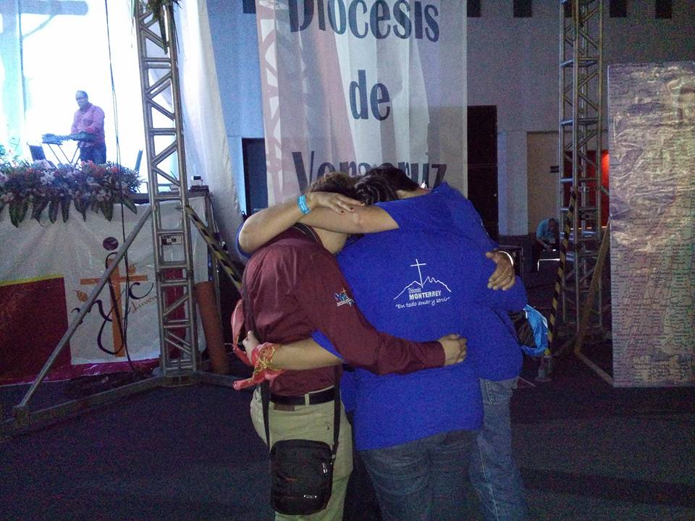

EL COMPROMISO.-
Es la promesa hecha, la obligación contraída, que como cristianos tenemos para instaurar y acrecentar el Reino de Dios.
LA FRATERNIDAD EN LA FE.-
Es la unión y el cariño que como hermanos y amigos debemos tener todos los miembros del MFC.
"Familias convertidas al amor de Dios, testimonio vivo de santidad"

Slide 11
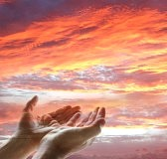
COMO TRANSMITIR ESTOS VALORES
Dando testimonio de que en nosotros vive Cristo Jesús, y llevarlo donde vayamos, mostrándolo a las personas con las que convivimos.
«SIRVIENDO Y EVANGELIZANDO CON ALEGRÍA Y MISERICORDIA»
"Familias convertidas al amor de Dios, testimonio vivo de santidad"

Slide 12
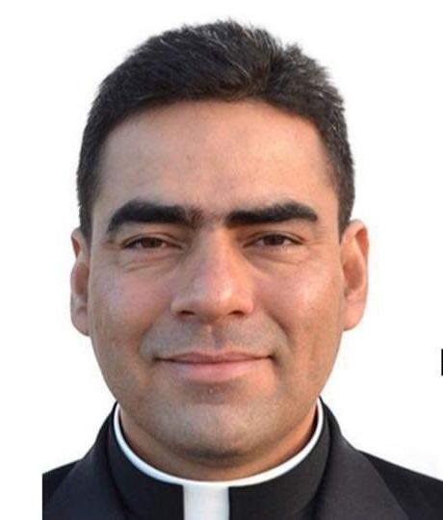
GRAN AYUDA PARA TRANSMITIR ESTOS VALORES
Para la transmisión de estos valores contamos en primer lugar con la presencia insustituible y enriquecedora de los Sacerdotes Asistentes a lo largo del Ciclo Básico de Formación, ya que estos ayudan a los matrimonios a vivir su espiritualidad conyugal en la vida cotidiana, al mismo tiempo que van guiando a todos los miembros del MFC a vivir el Reino de Dios aquí en la tierra.
"Familias convertidas al amor de Dios, testimonio vivo de santidad"

Slide 13
REQUISITOS PARA EL AREA V DIOCESANA
Cumplir con las Consideraciones Generales para el ECD
Haber sido miembro de un ECS Pleno.
Recibir capacitación referente al manejo del área.
"Familias convertidas al amor de Dios, testimonio vivo de santidad"

Slide 14
Consideraciones Generales para el ECD
A. Todos los matrimonios integrantes del ECD, deben mantener vigentes los cursos indicados en la Matriz de Capacitaciones correspondiente:
TALLER DE METODOLOGÍA
TALLER DEL MANUAL DE ORGANIZACIÓN
CAP. INTEGRAL PROGRESIVA I Y II
TALLER DE PROFUNDIZACIÓN PARA DIRIGENTES
SER Y HACER DEL EQUIPO ZONAL
SER Y HACER DEL EQUIPO COORDINADOR DE SECTOR
"Familias convertidas al amor de Dios, testimonio vivo de santidad"

Slide 15
Consideraciones Generales para el ECD
B. Es requisito indispensable que se conozca y se cumpla lo establecido en el Manual de Identidad y Ordenamientos.
C. Todo matrimonio o joven integrante del ECD o ECD juvenil, debe haber vivido (completo) el CBF con todos sus Momentos Fuertes y haber sido promotor de Equipo Básico o Zonal, al menos, un ciclo completo.
D. Todo matrimonio o joven integrante del ECD o ECD juvenil, debe participar en la elaboración del Plan de Trabajo de la Diócesis, integrando las actividades propias del área o función y respecto a las cuales, dará seguimiento (evaluación), rendirá cuentas (informes) y aplicará mejoras.
E. Todo matrimonio o joven integrante del ECD o ECD juvenil, debe participar en las reuniones a que sea convocado por el ECD.
F. Al finalizar el periodo de su cargo, todo matrimonio o joven integrante del ECD o ECD juvenil deberá realizar una adecuada entrega de sus funciones.
"Familias convertidas al amor de Dios, testimonio vivo de santidad"

Slide 16
IMPORTANCIA
FUNCIONES
AREA V
ACTIVIDADES
INDICADORES
"Familias convertidas al amor de Dios, testimonio vivo de santidad"

Slide 17
IDEAS QUE DEBE REFORZAR EL ÁREA V
Cumplir con nuestras funciones, para hacer eficaz nuestro cometido.
Conocer el hacer del Área V para estar en posibilidades de: interactuar y trabajar con las demás áreas del Equipo
Es necesario y urgente darle seguimiento a la Asistencia Sacerdotal para que ellos apoyen en las necesidades espirituales de la Diócesis.
Corresponde a el Área V apoyar y ayudar en lo que sea necesario para la formación del Colegio de Asistentes . Cada Diócesis es especial y el programa del colegio será atendiendo a las necesidades de esta.
Proveer los medios de formación y crecimiento espiritual al los Equipos de: Encuentros de Kerigma, Conyugal, Familiar, EPA, Juvenil, Oración Constante. Y hacerles ver que ellos también forman parte de la membresía con sus derechos y obligaciones.
"Familias convertidas al amor de Dios, testimonio vivo de santidad"

Slide 18
F1.- En coordinación con el Asistente Eclesial Diocesano, velar que el ECD tenga motivaciones y elementos de crecimiento espiritual.
F2.- Capacitar a las Áreas V de Sector, y darles seguimiento en sus funciones.
F3.-Asegurar el buen desempeño del Asistente Diocesano en su labor.
F4.- Verificar que el ECD, los Sectores y las Zonas cuenten con A.E.
F5.-Formar el Colegio de Asistentes Eclesiales de la diócesis.
F6.- En conjunto con el AED, elaborar un programa de reuniones del colegio de Asistentes Eclesiales de acuerdo a las necesidades de la diócesis.
*
"Familias convertidas al amor de Dios, testimonio vivo de santidad"

Slide 19
F7. Integrar los Equipos de Encuentros supervisando su funcionamiento.
F8.-Promover la preparación integral de los Equipos de momentos fuertes.
F9.-Establecer un programa de impartición de momentos fuertes en la diócesis
F10.-Participar en la organización y desarrollo de las Reuniones Diocesanas, de Región y de Bloque que se celebren en la diócesis. Además de asistir a las que fuesen convocados por el ECN.
F11.-Mantener actualizado el directorio de Asistentes Eclesiales de la diócesis.
F12.-Implementar en la diócesis los planes, cursos y estrategias promovidos por el matrimonio Secretario Nacional de Área V.
"Familias convertidas al amor de Dios, testimonio vivo de santidad"

Slide 20

F 13. Apoyar la unidad con la Iglesia, fomentando el acercamiento y relacionamiento con el Sr. Obispo y las Pastorales Diocesanas.
Este punto es muy importante pues de esto depende el éxito de varias de nuestras funciones . Además que con esta interrelación el Sr. Obispo conocerá nuestro movimiento y se dará cuenta en que cosas nosotros podemos apoyar en la Pastoral Familiar. Y las necesidades que nosotros tenemos de la asesoría de los sacerdotes y la guía de Nuestro Pastor.
"Familias convertidas al amor de Dios, testimonio vivo de santidad"

Slide 21
IMPORTANCIA
FUNCIONES
AREA V
ACTIVIDADES
INDICADORES
"Familias convertidas al amor de Dios, testimonio vivo de santidad"

Slide 22
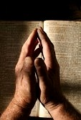
Ajustar el trabajo Diocesano al Plan de trabajo del ECN y establecer estrategias para el cumplimiento del mismo.
Todo esto deberá darse en armonía, unidad y humildad, buscando la forma de implementarlo según las características propias de cada Diócesis.
"Familias convertidas al amor de Dios, testimonio vivo de santidad"

Slide 23
ACTIVIDADES DEL ÁREA V DIOCESANA
a) En coordinación con el Asistente Eclesial Diocesano, velar que el ECD tenga motivaciones y ocasión de crecimiento espiritual.
Tener un espacio en las reuniones de ECD y ECDP para la formación espiritual con reflexiones o meditaciones , estudio de los documentos de la iglesia. Programar retiros espirituales, Horas Santa, Misas etc.
Estar en constante comunicación con el Asistente Eclesial Diocesano para ver en que podemos apoyarlo.
"Familias convertidas al amor de Dios, testimonio vivo de santidad"

Slide 24
  Promover juntas de trabajo con las Áreas V de Sector al menos cada dos o tres meses. Dar seguimiento a las Áreas en relación a sus funciones. Llevar los siguientes Porcentajes :
* Áreas V de sector capacitadas, en lo que el ECN pida.
* Zonas y Sectores con Asistentes Eclesiales.
*Cumplimiento del programa del Colegio de Asistentes.
*Cumplimiento del programa de impartición de momentos fuertes.
"Familias convertidas al amor de Dios, testimonio vivo de santidad"

Slide 25
c) Asegurar el buen desempeño del Asistente Diocesano en su labor.
Debemos trabajar muy de cerca con nuestro Asistente Eclesial y de ser posible involucrarnos en su trabajo con los Asistentes de Sector, para que se le pueda apoyar si así lo requiere.
d) Verificar que el ECD, el ECDJ, los Sectores y las Zonas cuenten con Asistente Eclesial.
Es muy importante realizar una encuesta para saber quienes no cuentan con A.E. , de no tener se realizará un calendario de visitas a sacerdotes, diáconos, religiosas y a los seminarios para que nos puedan apoyar en este apostolado. Ya que sin su guía no lograremos el crecimiento espiritual que tanto nos hace falta en los matrimonios, jóvenes y adolescentes
"Familias convertidas al amor de Dios, testimonio vivo de santidad"

Slide 26
e) Formar el Colegio de Asistentes Eclesiales de la Diócesis.
La formación de éste nos va a ayudar muchísimo tanto a nosotros como a los Asistentes. Las reuniones se deberán llevar a cabo con un objetivo común y llegando también a alguna acción sugerida.
Se deberá realizar una programación de reuniones con los Asistentes. Aquí se trata de ponerse de acuerdo para no interferir con sus actividades.
Es muy importante que se le de aviso al Obispo de la Diócesis y manifestarle de que se trata.
"Familias convertidas al amor de Dios, testimonio vivo de santidad"

Slide 27
f)
f) Integrar los equipos de Kerigma, Encuentro Conyugal, Encuentro Familiar, supervisando su funcionamiento.
Revisar con cuantos equipos cuenta la diócesis y cómo están trabajando. Si es necesario se integrarán más equipos para poder abarcar toda la diócesis para poder ofrecer periódicamente los encuentros, con el fin de que los equiperos no se queden sin vivirlos.
Una vez formado el equipo cuidar de su constante fortalecimiento.
Establecer un programa de impartición de Encuentros y darle seguimiento.
"Familias convertidas al amor de Dios, testimonio vivo de santidad"

Slide 28
g) Promover la preparación integral de los Equipos para los momentos fuertes.
Los facilitadores deberán conocer a fondo el material del Encuentro que les corresponde, además de llevar los cursos de:
Manejo de grupos
Hablar en público
Dinámicas y su manejo
Sexualidad en el amor
Curso Billings
Y todos los cursos que pide el ECN para el promotor-facilitador y para un matrimonio de Área V de Sector.
"Familias convertidas al amor de Dios, testimonio vivo de santidad"

Slide 29
Capacitación con un doble proceso que incluya, por una parte el crecimiento de cada uno de los miembros del equipo en conjunto y por otro lado que se alcancen los objetivos propuestos.
Asegurarse que se tengan los cursos indicados por el ECN para un matrimonio promotor-facilitador y para los matrimonios de Área V de Sector.
Haber vivido el CBF con los momentos fuertes.
Curso de capacitación Integral Progresiva I y II
Taller de Metodología
Curso sobre el Manual de Procedimientos del Ser y Hacer del ECS
Curso de Profundización para dirigentes
Curso sobre el Manual de Organización del MFC
Recibir capacitación con respecto al manejo del Área
Estudio de la carta de identidad y ordenamiento del MFC
"Familias convertidas al amor de Dios, testimonio vivo de santidad"

Slide 30
h) Vigilar el desempeño de los matrimonios responsables de Área V de Sector en relación de sus funciones.
* Tener reuniones con los matrimonios para ver el avance en sus indicadores.
* Tener retroalimentación con el Área V diocesana y la Áreas V de sector.
* Supervisar el cumplimiento de los programas de tiempos y momentos fuertes .
* Porcentaje Equipos de Sector que cuentan con A.E.
* Porcentaje de Equipos Zonales que cuentan con A.E.
* Porcentaje de momentos fuertes que cuentan con A.E.
* Porcentaje de matrimonios que vivieron los momentos fuertes.
* Cumplimiento de los programas de tiempos fuertes del Ciclo Litúrgico en los sectores
Reunión General de Adviento, Cuaresma-Pascua y Pentecostés. Viendo que no falten los
momentos de espiritualidad y crecimiento en la fe dentro de los mismos.
"Familias convertidas al amor de Dios, testimonio vivo de santidad"

Slide 31
i) Establecer un programa de eventos especiales para cada tiempo litúrgico.
Motivar a los sectores a que programen Misas Mensuales, Horas Santa, Rezo del Rosario, Virgen Peregrina, Vía Crucis, Misa de Inicio de Ciclo, Bendición de Coronas de Adviento, Retiro Cuaresmal ,Vigilia de Pentecostés, etc.
Corresponde al Matrimonio Área V de sector : pedir los salones parroquiales, hablar con el sacerdote, para ver si puede oficiar la Santa Misa, exponer el Santísimo, etc……..
El Área V Diocesana programará eventos como los anteriores para que el Equipo Diocesano viva el ciclo litúrgico con la iglesia.
"Familias convertidas al amor de Dios, testimonio vivo de santidad"

Slide 32
j) Otorgar apoyo a las demás Áreas , cuando sea requerido.
Cuando las otras áreas necesiten y requieran de nuestro apoyo se le dará, ejem: Si el área VI nos pide apoyo en la preparación para el Equipo de Encuentro Juvenil, Área II, una Hora Santa etc.
Participación en la organización y desarrollo de las reuniones diocesanas, de región y de bloque que se celebren en la diócesis.
En común acuerdo con las áreas deberán participar en la organización de dichos eventos ejem: en la Hora Santa, la Santa Misa, el equipo de oración de intercesión, y algunas otras cosas.
"Familias convertidas al amor de Dios, testimonio vivo de santidad"

Slide 33
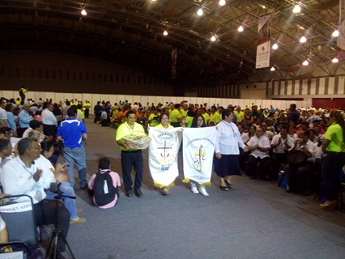
L) Aplicar acciones de mejora o correctiva al plan de trabajo Diocesano
Si se ve que no se está logrando el objetivo propuesto podemos hacer unas mejoras al plan de acción sin salirnos de los lineamientos que nos marca el MFC.
A las reuniones fuera de la diócesis convocados por el ECN, se hará lo posible por asistir, ya que en ellas se verán nuevos temas, proyectos, cursos que deberemos implementar en nuestros planes de trabajo.
"Familias convertidas al amor de Dios, testimonio vivo de santidad"

Slide 34

m) Mantener actualizado el directorio de Asistentes Eclesiales Diocesano.
Para mantener una comunicación permanente con nuestros Asistentes Eclesiales, es necesario tener actualizado siempre nuestro directorio, así podremos felicitarlos en la fecha de aniversario de su ordenación. También para que lo tenga nuestro Asistente Nacional y les transmita lo que se está realizando.
Nombre Completo
Parroquia
Domicilio tel. celular
Correo electrónico
Fecha de nacimiento
Fecha de Ordenación
"Familias convertidas al amor de Dios, testimonio vivo de santidad"

Slide 35
n) Preparar y realizar la Entrega-Recepción al final del Trienio
Se les sugiere ser organizados con todo lo que hagan recopilen todo lo que hacen, lo que reciben del ECD, Cantidad de Equipos de Encuentros, Encuentros ofrecidos. Cuántos Colegios de Asistentes existen . Guardar las capacitaciones, etc..
Dejar todo documentado, respaldado y debidamente explicado a detalle.
"Familias convertidas al amor de Dios, testimonio vivo de santidad"

Slide 36
o) Promover la unidad con la iglesia
*Participar en los eventos y actividades que seamos llamados por nuestro Señor Obispo.
*Fomentar el acercamiento con el Señor Obispo, al Área V Diocesana le corresponde pedir citas con él, acompañar a los Presidentes Diocesanos a la reunión, si ellos así lo desean.
*Relacionarnos con las otras Pastorales y compartir nuestros carismas con humildad y misericordia y aceptar los de los otros movimientos y saber que podemos trabajar juntos en el establecimiento del Reino de Dios.
"Familias convertidas al amor de Dios, testimonio vivo de santidad"

Slide 37
IMPORTANCIA
FUNCIONES
AREA V
ACTIVIDADES
INDICADORES
"Familias convertidas al amor de Dios, testimonio vivo de santidad"

Slide 38
INDICADORES DEL ÁREA V DIOCESANA
"Familias convertidas al amor de Dios, testimonio vivo de santidad"

Slide 39
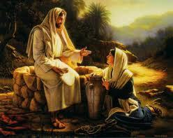
«Conocer a Jesús es el mejor regalo que puede recibir cualquier persona; haberlo encontrado nosotros es lo mejor que nos ha ocurrido en la vida, y darlo a conocer con nuestra palabra y obra es nuestro gozo».
Aparecida 1.2-29
"Familias convertidas al amor de Dios, testimonio vivo de santidad"

